Slide 1
Qu’est-ce qui…?
Qu’est-ce que… ?
Qui et Quoi

Slide 2
Pour demander “What…?”
Pour demander “what?”, on utilise qu’est-ce qui et qu’est-ce que:
Qu’est-ce qui = le sujet de la question, suivi par un verbe
Qu’est-ce que = l’objet direct, suivi par le sujet

Slide 3
Qu’est-ce qui
Qu’est-ce qui + verbe
Ex:
Qu’est-ce qui se passe?
Qu’est-ce qui est sur la photo?
Donnez-moi un exemple d’une question avec “qu’est-ce qui” !

Slide 4
Qu’est-ce que
Qu’est-ce que + sujet
Ex:
Qu’est-ce que vous prenez?
Qu’est-ce que tu as mis dans la sauce?
Donnez- moi un exemple d’une question avec “qu’est-ce que”!

Slide 5
Qui: Who/ Whom
Quand qui est le sujet → verbe
Qui prépare le petit-déjeuner?
Qui n’aime pas le chocolat?
Écrivez deux questions avec qui

Slide 6
Qui comme l’objet direct
Quand qui est l’objet direct, on met est-ce que avant le sujet
Qui est-ce que tu aimes?
Qui est-ce qu’ils invitent?

Slide 7
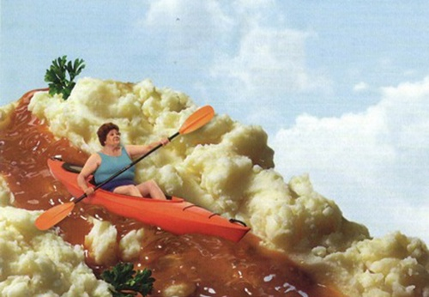
Qu’est-ce qui est sur la photo?

Slide 8
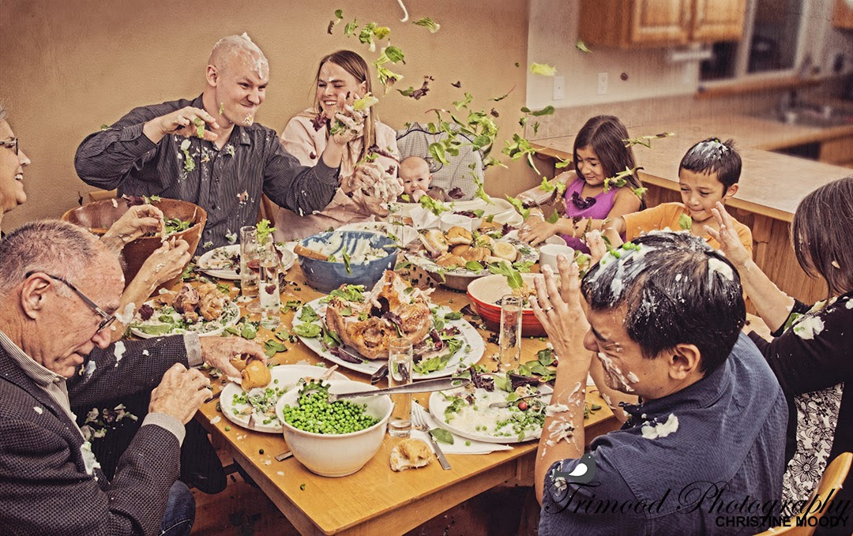
Qu’est-ce que vous mangez pour le repas de Thanksgiving?

Slide 9
Une chose ou une personne?
Qu’est-ce que tu prends?
Qu’est-ce que tu regardes?
Qui est-ce que tu attends?
Qui est-ce que tu invites?
De quoi est-ce que tu parles?
Avec qui est-ce que tu vas au restaurant?
Qu’est-ce que tu vas manger?
De qui est-ce que tu parles?

Slide 10
Questions pour la discussion
Qui prépare le dîner?
Qui n’aime pas la dinde?
Qu’est-ce que vous faites après le dîner?
Qu’est-ce que vous prenez sur vos assiettes?
Qu’est-ce qu’on mange comme dessert?
Qui reste à Nashville pendant les vacances?
Vous allez manger avec qui?

Slide 11
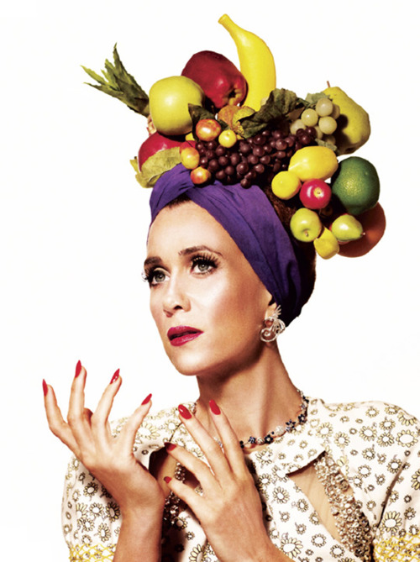
Qu’est-ce qui est sur la photo?
Qui est sur la photo?

Slide 12
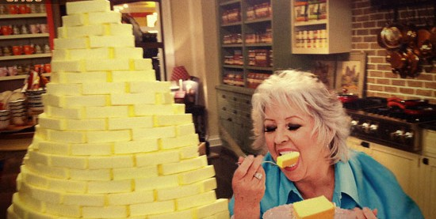
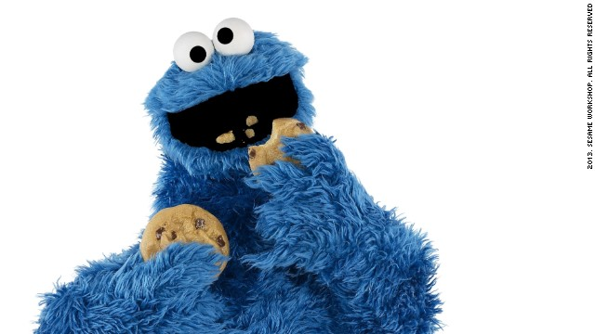
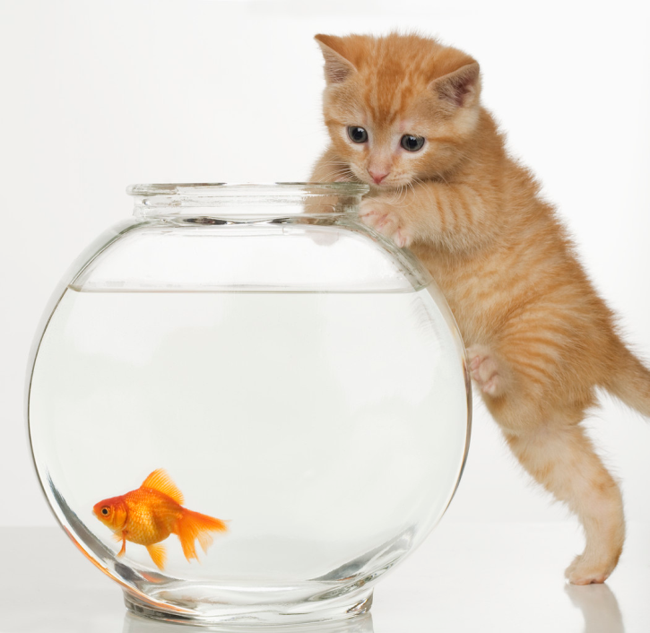
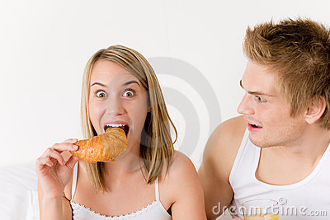
Qu’est-ce qu’ils mangent?

Slide 13
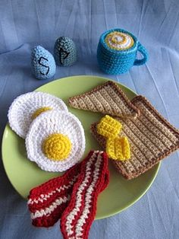
Qu’est-ce qui est sur la photo?
Qu’est-ce que vous prenez comme petit-déjeuner?

Slide 14
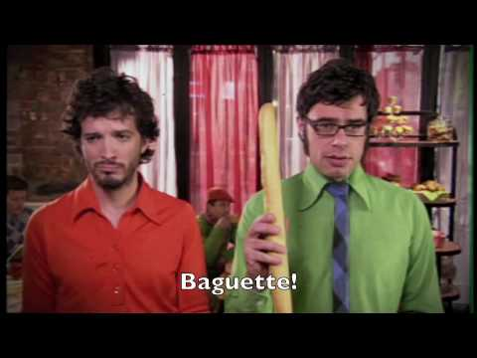
À vous! Écrivez deux questions.

Slide 15
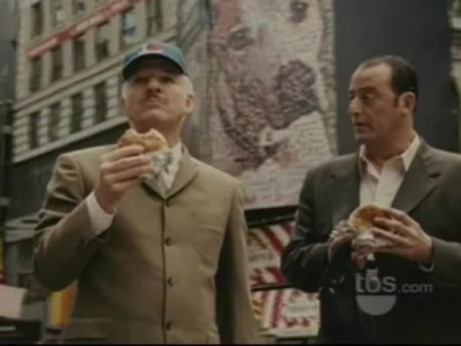
Écrivez deux questions.

